Slide 1
Curso de Flask
Aula 05

Slide 2
Conteúdo:
Jinja2 Templates
HTML
Css
JavaScript
Home Page

Slide 3
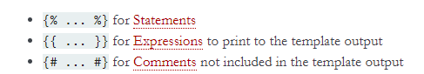
JINJA2 ENGINE TEMPLATE:

Slide 4
Template pardrão Flask:
from flask import Flask,render_template
app=Flask(__name__)
@app.route('/')
def home():
---Código python---
return render_template(‘página.html’, dado=dado)
If __name__ == ”__main__”:
app.run(debug=True)

Slide 5
Construindo Templates em JINJA2:
Vamos usar a linguagem jinja2 nos templates.
A linguagem jinja2 é quem vai fazer o código python ser lido em HTML.

Slide 6
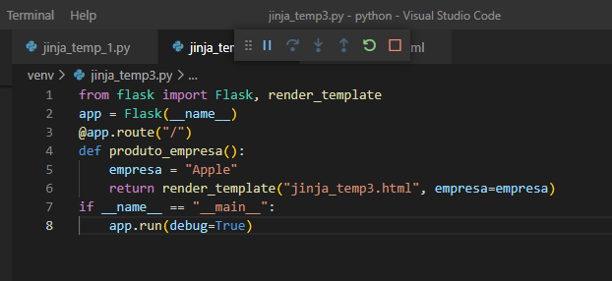
CONDICIONAL IF:

Slide 7
Templete no padrão html:
<html>
<head>
<title> ---título--- </title>
</head>
<body>
---Código---
</body>
</html>

Slide 8
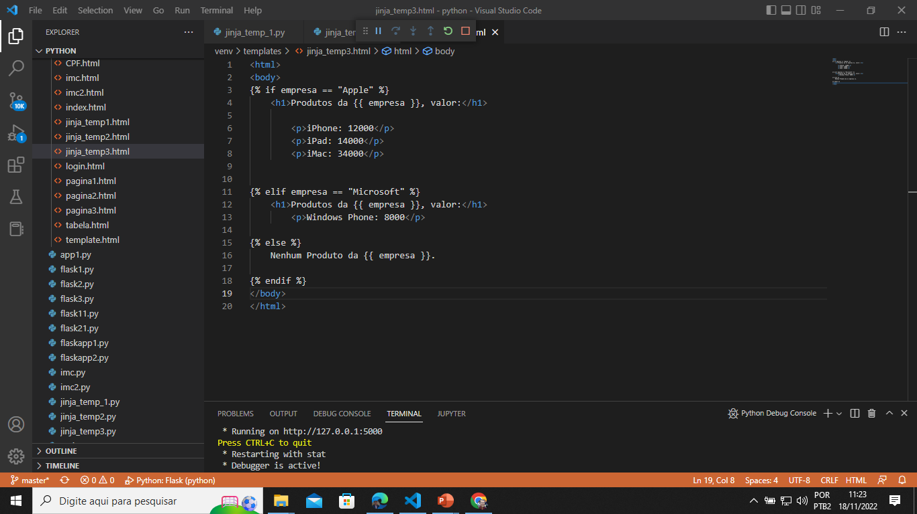
Template html com linguagem jinja2:

Slide 9
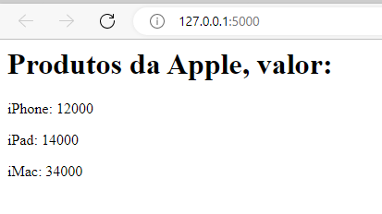

Slide 10
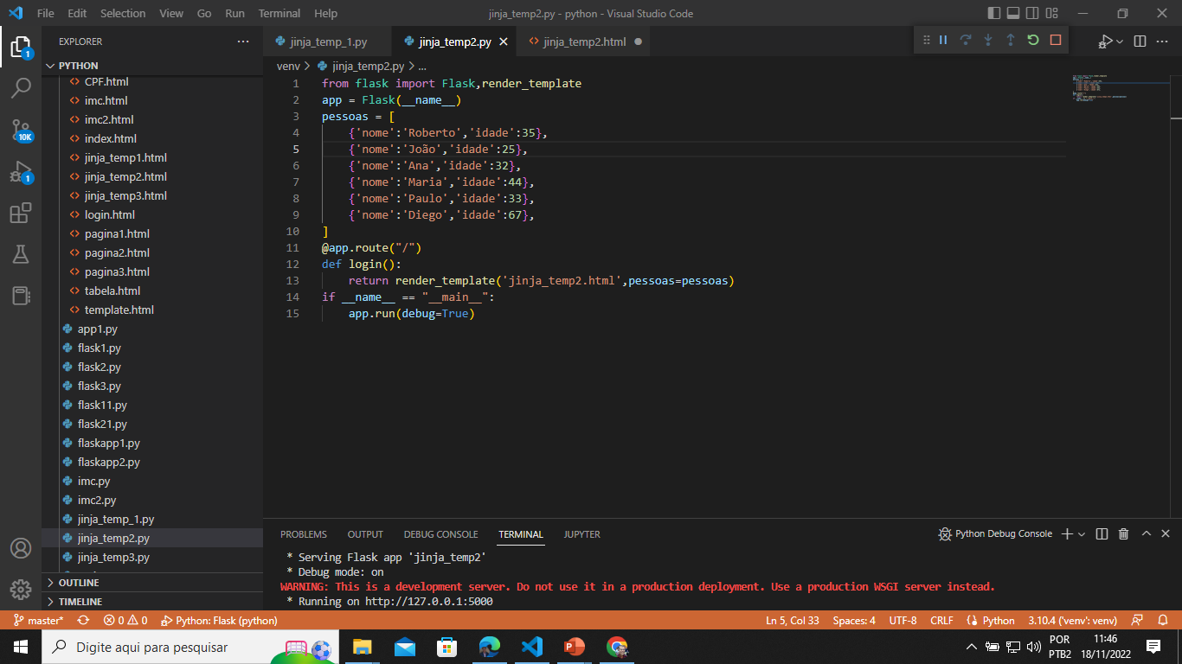
Condicionais For e IF:

Slide 11
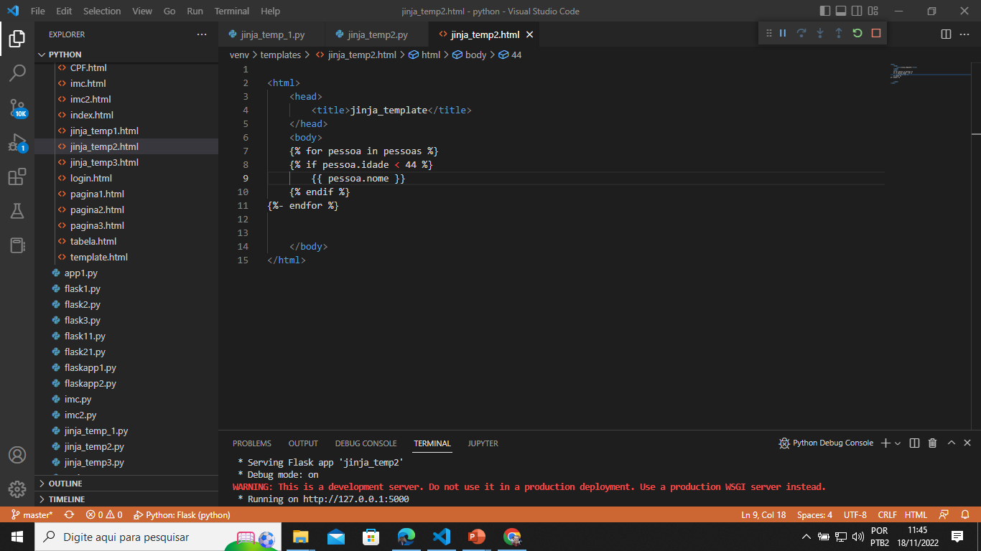
Template html com jinja2:

Slide 12
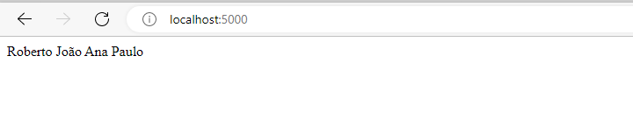

Slide 13
Vamos melhorar a Home Page.

Slide 14
Algumas TAGS em HTML:
<p> </p> paragrafo.
<ol></ol> lista ordenada.
<ul></ul> lista não ordenada.
<li></li> lista os elementos da lista.
<h1> </h1> maior tamanho de um título.
<b> </b> texto negrito.
<i> </i> itálico.

Slide 15
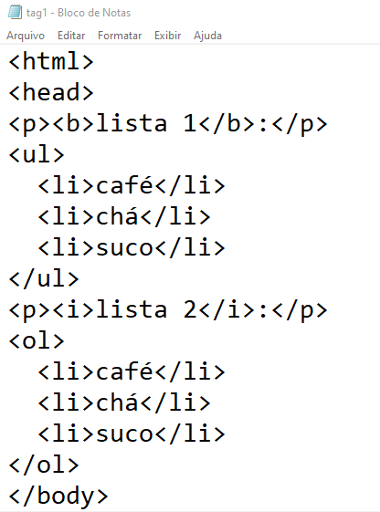
EXEMPLO DE TAGS:

Slide 16
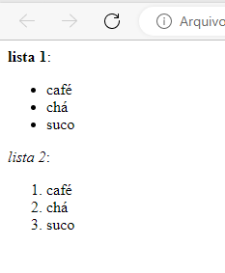

Slide 17
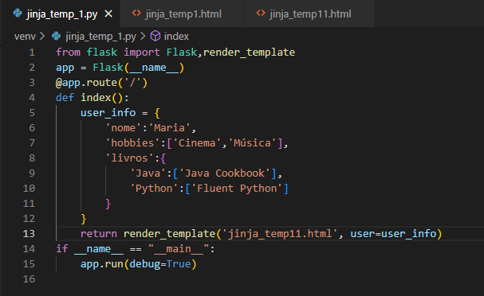
Condicional for:

Slide 18
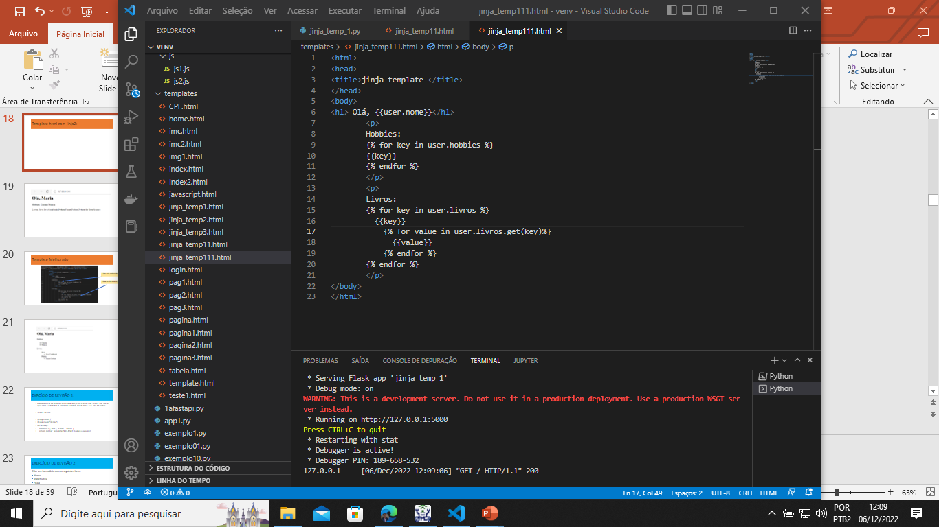
Template html com jinja2:

Slide 19
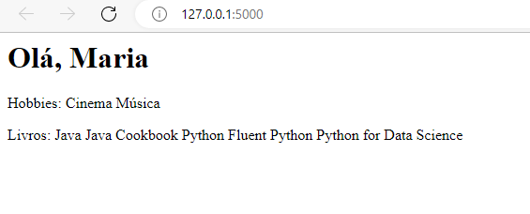

Slide 20
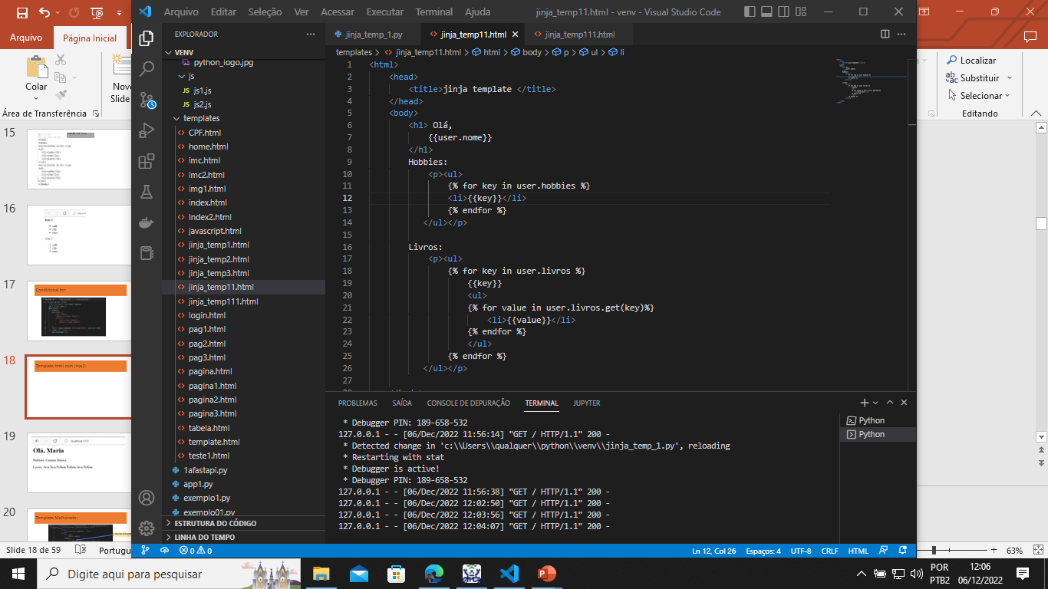
Template Melhorado:
Lista não-ordenada.
Lista os elementos.

Slide 21
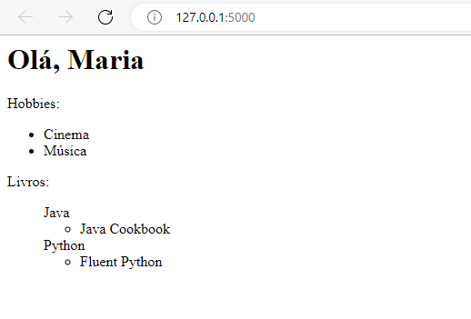

Slide 22
EXRCÍCIO DE REVISÃO 1:
DADA A LISTA DE NOMES NO FLASK APP, CONSTRUIR UM SCRIPT EM JINJA2 QUE LEIA E IMPRIMA A LISTA DE NOMES. USAR TAGs <ul> <li> DE HTML.
#SCRIPT FLASK:
@app.route('/')
@app.route('/index')
def index():
usuarios = [ ‘Ana ', ' Paulo ', 'Pedro' ]
return render_template(‘lista.html’, nomes=usuarios)

Slide 23
EXERCÍCIO DE REVISÃO 2:
Criar um formulário com os seguintes itens:
Nome
Matemática
Física
Química
Colocar 3 notas no formulário, calcular a média aritmética e dar o resultado final. Se a nota for maior ou igual a 6 imprimir aprovado, se não imprimir reprovado.
Estilizar o formulário.

Slide 24
ARQUIVOS ESTÁTICOS:
Os arquivos estáticos de uma aplicação Flask são armazenados em um diretório chamado “static” na raiz do projeto.
Dentro deste diretório cria-se novas pastas (chamadas, css, js, img) contendo os respectivos tipos de arquivos estáticos comsuas respectivas extensões(.CSS, .JS, .PNG).

Slide 25
Na Pasta static teremos subpastas:
v templates index.html pag1.html
v static >css style1.css style2.css >js js1.js js2.js >img img1.png img2.png

Slide 26
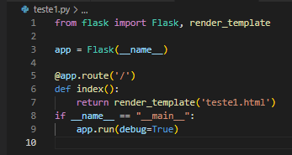
Exemplo: Home Page Simples Usando html e css.

Slide 27
Template html com arquivo .css:
<html>
<head>
<title> ---título--- </title>
</head>
<body>
<link rel=‘stylesheet’ href=‘{{url_for(‘static’,filename=‘arquivo.css’)}}’>
</body>
</html>

Slide 28
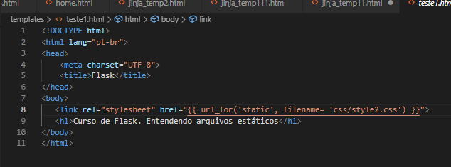
Template teste1.html:

Slide 29
Utilizando a função url_for:
<head>
<link rel="stylesheet" href="{{ url_for('static', filename= 'css/style1.css') }}">
</head>

Slide 30
url_for():
url_for('static', filename= 'css/style1.css')
Utiliza-se a função auxiliar url_for() para gerar a localização
apropriada do arquivo.
- O primeiro argumento especifica que você está se
vinculando a um arquivo estático.
- O segundo argumento é o caminho do arquivo dentro
do diretório estático.

Slide 31
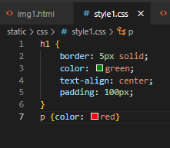
Template1 style1.css:

Slide 32
Entendendo o Código CSS:
O código CSS adicionará uma borda, alterará a cor do texto,
centralizará o texto e formatará o comprimento e altura da caixa.

Slide 33
A home page:

Slide 34
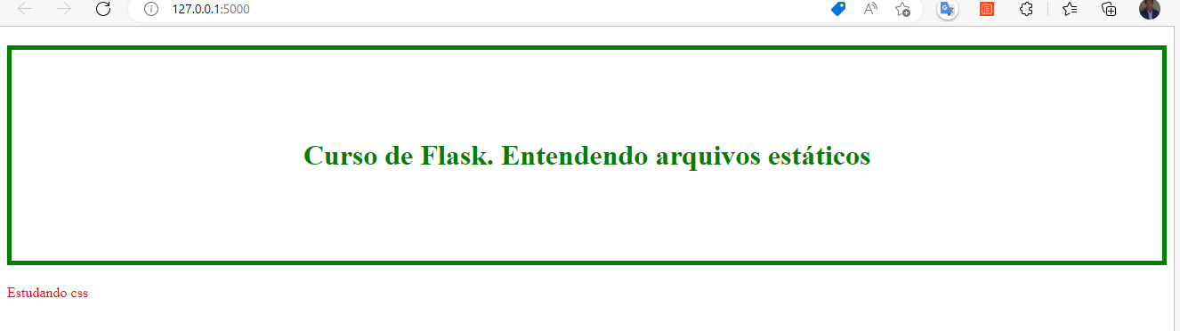

Slide 35
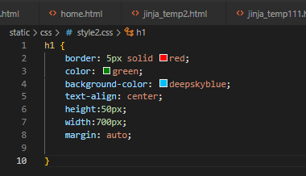
Template2 syle2.css:

Slide 36
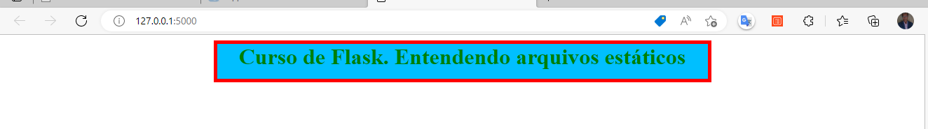

Slide 37
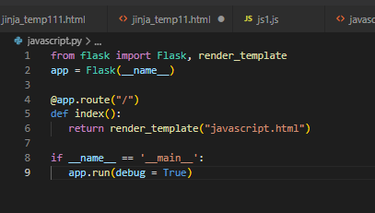
Trabalhando com JavaScript:

Slide 38
template em Javascript:
<head>
<script type=“text/javascript" src="{{ url_for('static', filename= ‘arquivo.js }}"></script>
</head>

Slide 39
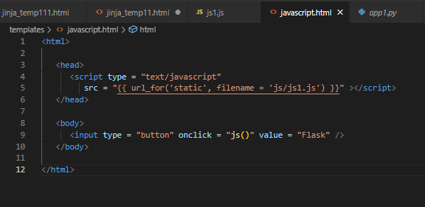
Template javascript.html:
Executa uma ação quando um botão é acionado.

Slide 40
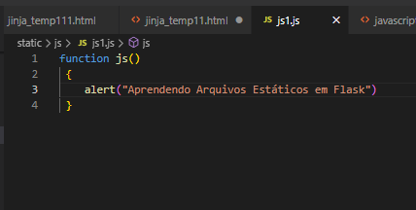
Script JavaScript js1.js:

Slide 41
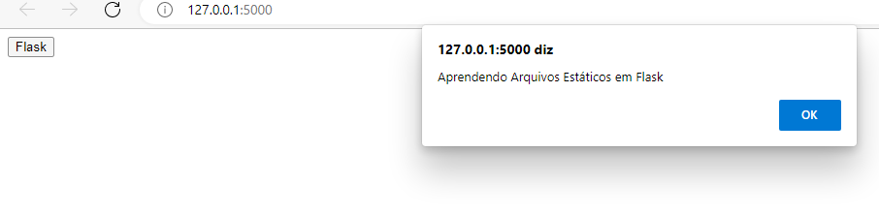

Slide 42

Trabalhando com arquivo de imagem:

Slide 43
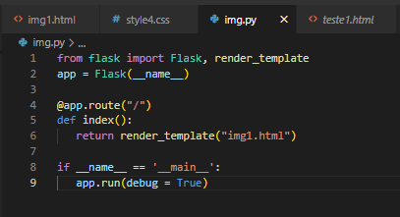
Script:

Slide 44
Imagem:
<head>
<img class=“imagem" src="{{ url_for('static', filename= ‘arquivo.js }}">
</head>

Slide 45
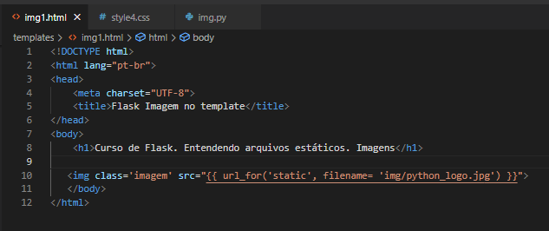
Template img.1.html:

Slide 46
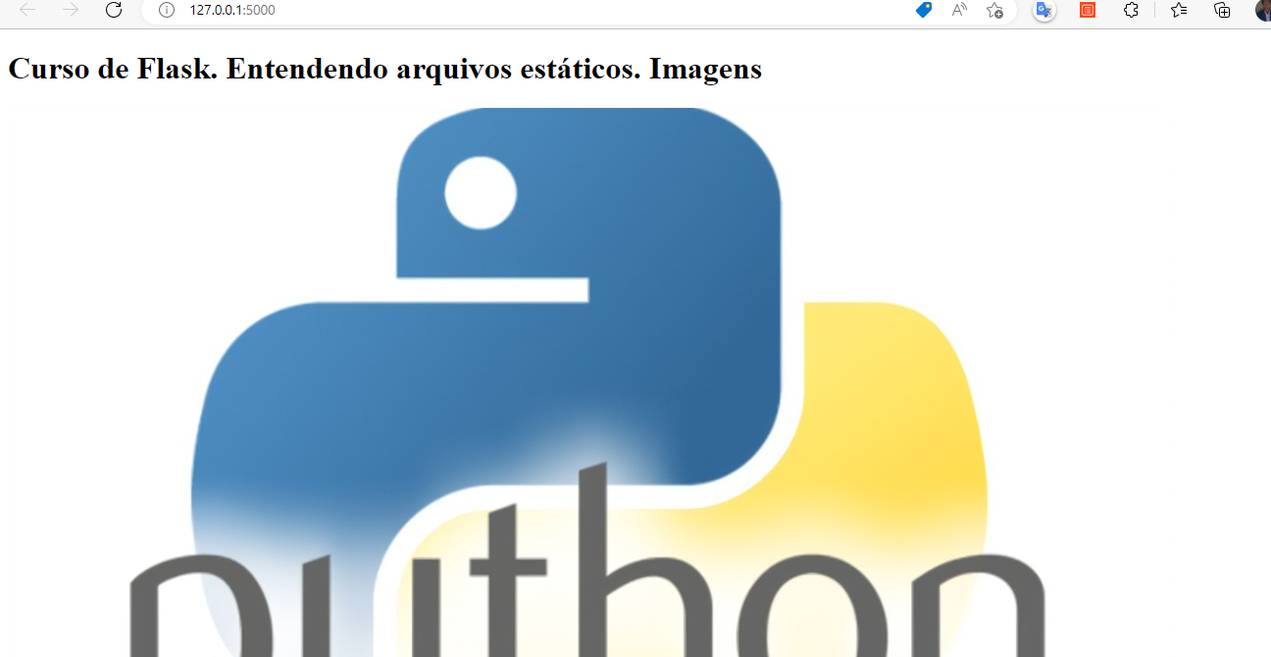

Slide 47
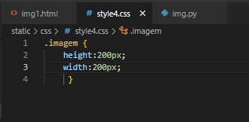
Dimensionando o tamanho da figura criando um script .css:

Slide 48
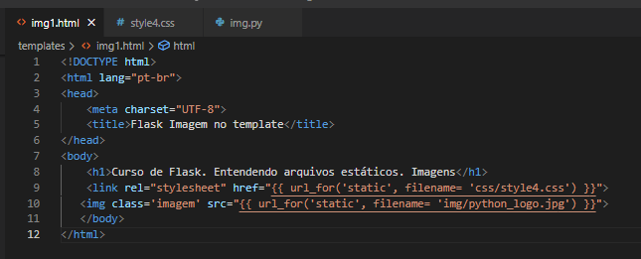
Alterando o template:

Slide 49
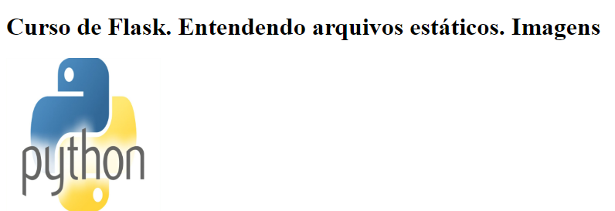

Slide 50
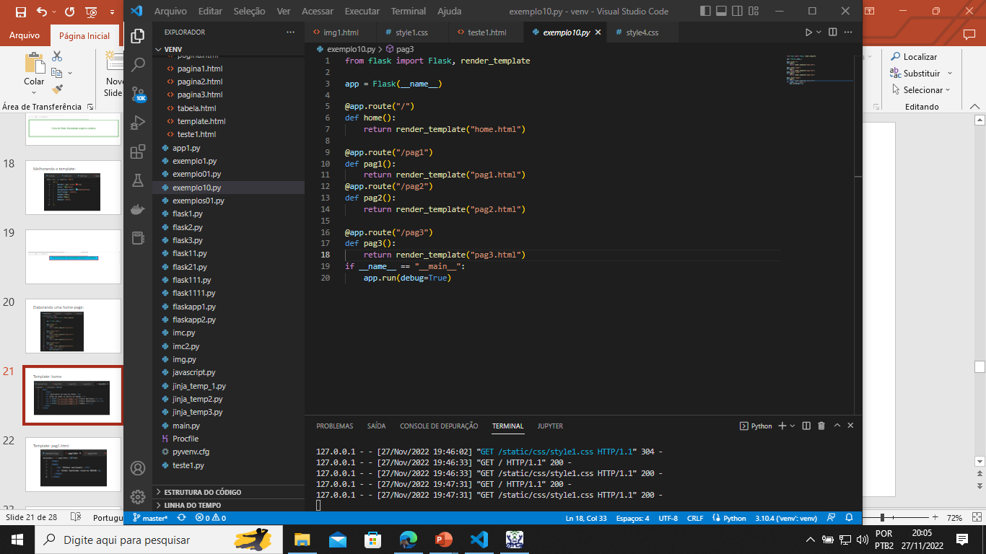
Elaborando uma home-page:

Slide 51
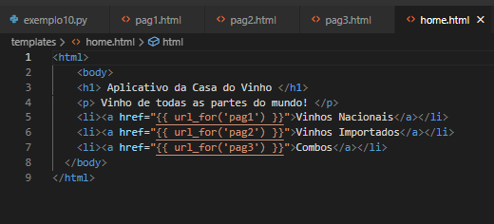
Template: home

Slide 52
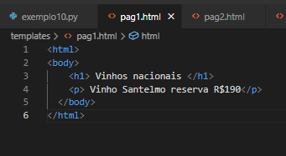
Template: pag1.html

Slide 53
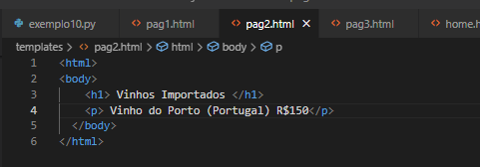
Template: pag2.html

Slide 54
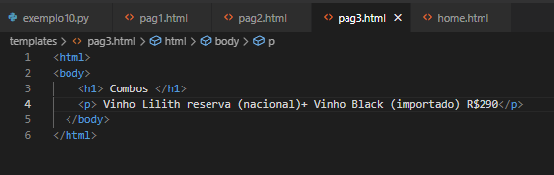
Template: pag3.html

Slide 55
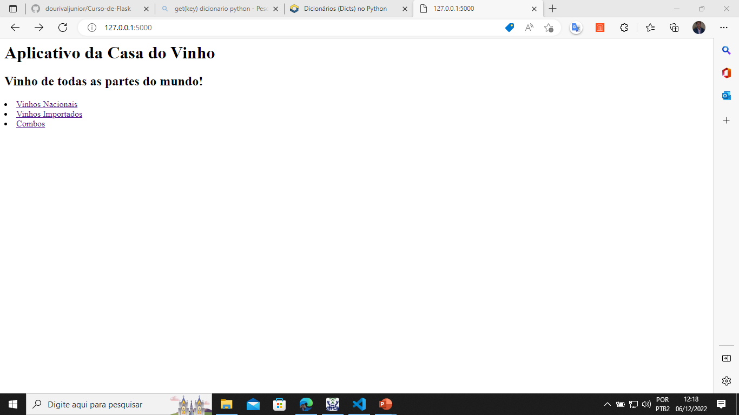
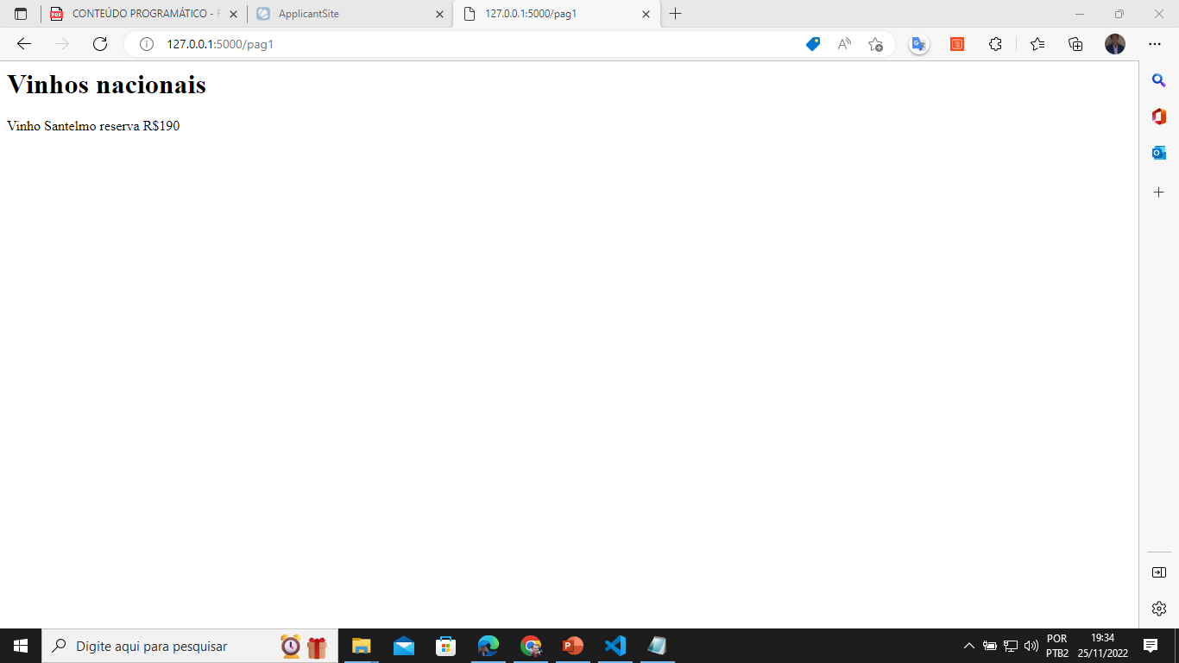

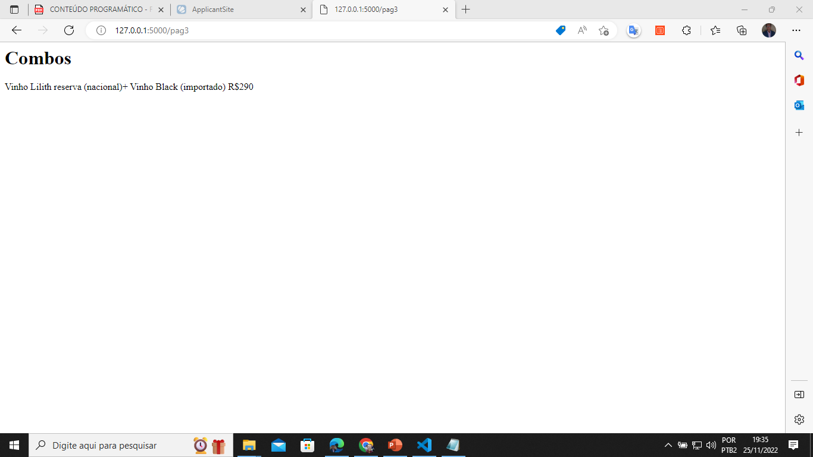

Slide 56
Construindo um botão:
Insira o código:
<button onclick=“ location.href='/’ “>
retornar a página principal</button>
Executa uma ação quando um botão é acionado.

Slide 57
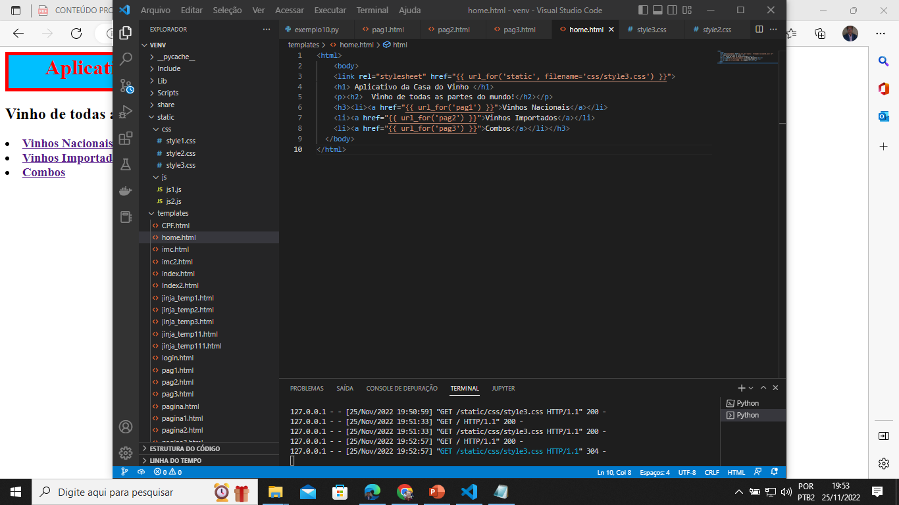
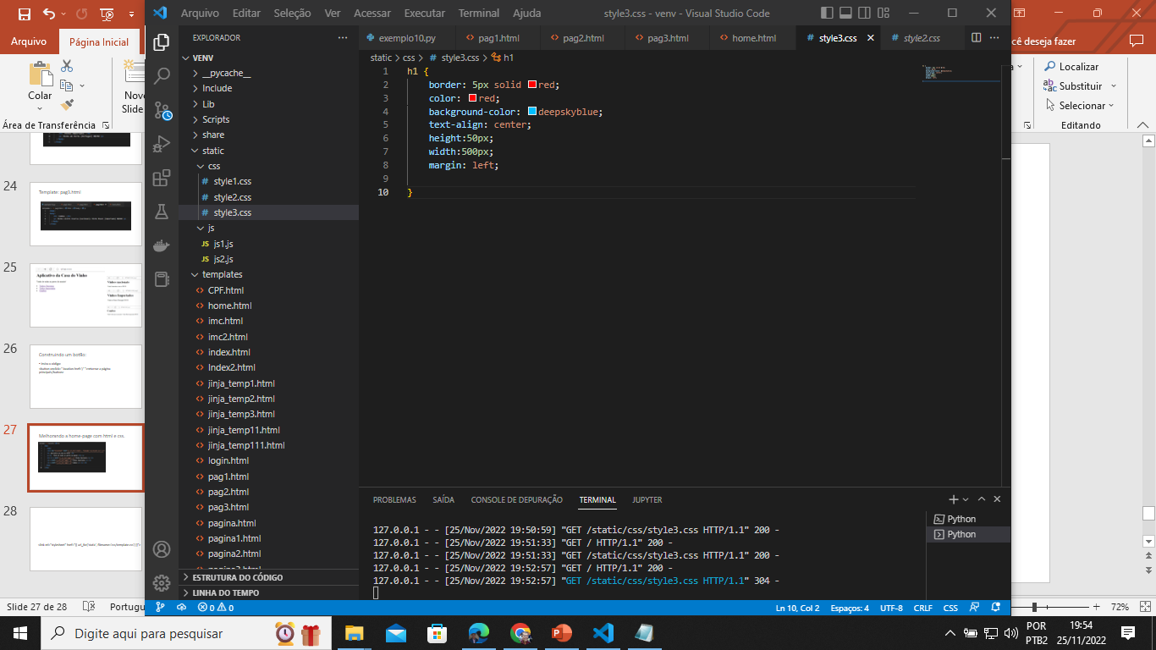
Melhorando a home-page com html e css.
O atributo href especifica o destino de um link.

Slide 58
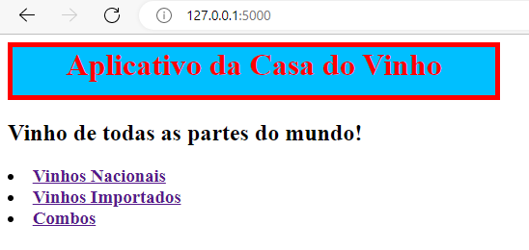

Slide 59
FIM:

